Slide 1
Kultura projevu a akademické psaní 6
Kultura jako fenomén

Slide 2
Kultura jako fenomén
  Kultura a kulturnost (pojmová základna)
  Kultura a sport
  Materiální a duchovní kultura (kulturní dědictví –UNESCO)
  Kultura a civilizace
    Kulturní komponenty
    Subkultury
    Životní způsob (styl, společ. role, společ. pozice)
  Prvek socializace
  Co je kulturní/nekulturní?

Slide 3
Kultura
Pojmová neuchopitelnost kultury:
Všechny způsoby myšlení, chování, vztahů, komunikací, předávaných z generace na generaci prostřednictvím jazyka a dalších způsobů komunikace,
včetně gest, malování, psaní, architektury, hudby, módy, stravování, dopravy atd.
Kultura – cesta, kterou se společnost ubírá ve jménu obvyklých způsobů řešení svých záležitostí.
Je tím co nás odlišuje od světa fauny a flóry.

Slide 4
Kultura - pojmová základna
Normy, hodnoty, myšlenky a způsoby řešení záležitostí určité společnosti.
Všechny prostředky komunikace, umění, materiální věci a objekty, které společnost sdílí.
Kultivace myšlení, civilizace a vzdělávání společnosti.
Způsoby života sdílené určitou skupinou (kupř. romská kultura).
Postupy, vytvářející ve společnosti významy (komunikace, kódování apod.).

Slide 5
Kultura a sport
Kultura – příroda – sport
Kulturní rozměr sportu
  aktivní přístup ke sportu – environmentální otázky, sportovní kultura (fair play, sbližování národů …)
  pasivní přístup ke sportu (fanouškovská kultura)

Slide 6
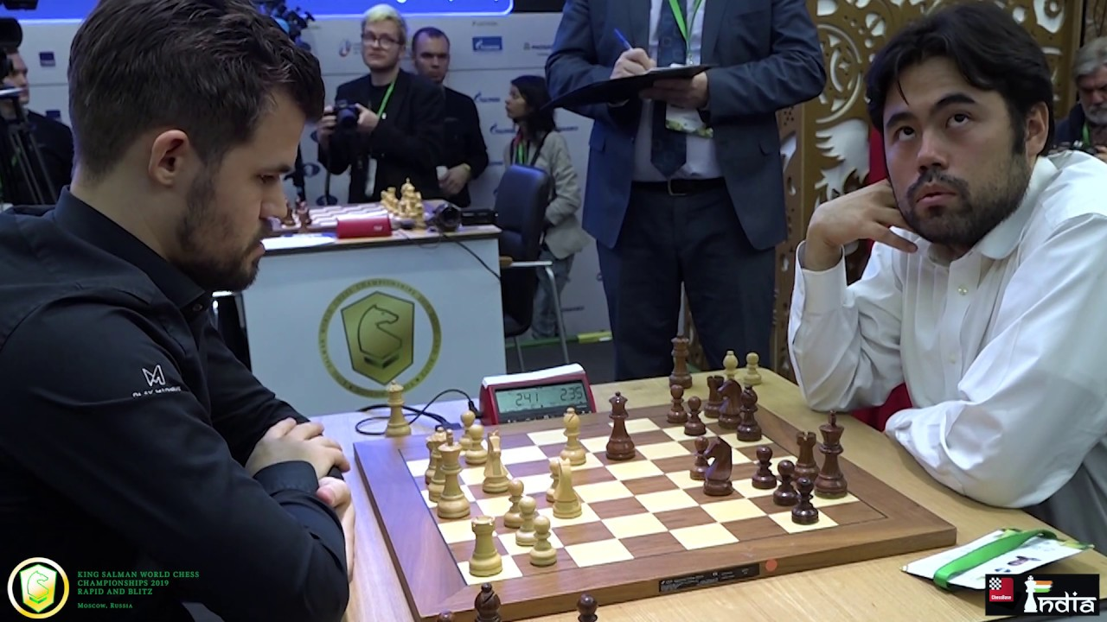
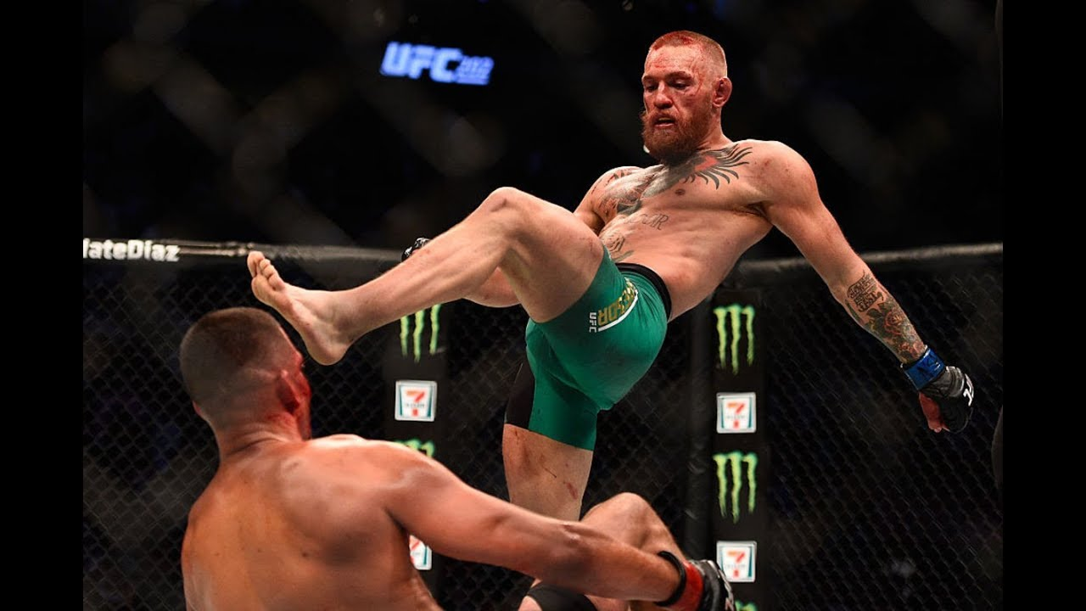

Slide 7
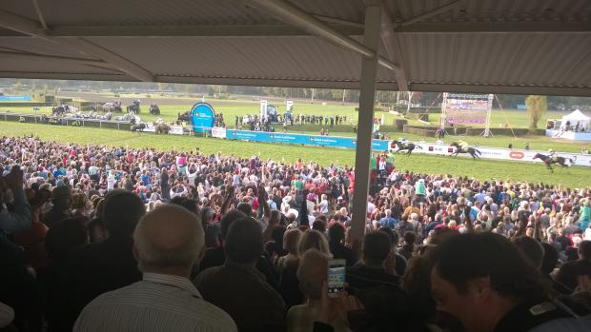
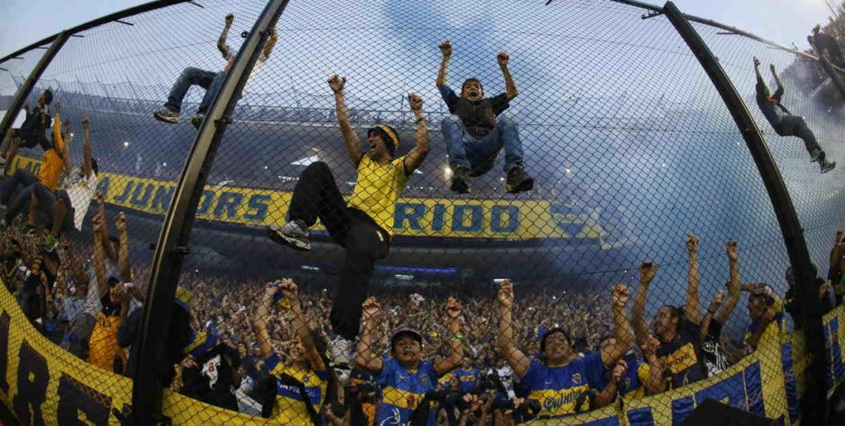

Slide 8
Kultura – historický odkaz
Kultura je produktem sociálního života mnoha generací:
Materiální - vyšší, zejména technický stupeň společenské organizace, soubor výtvorů uspokojující materiální potřeby (pracovní nástroje, bydlení, oděv, komunikace)
Duchovní – produkty snah po ideálech krásna, dobra, pravdy, spravedlnosti: zvyky, ideje, systém víry, obyčeje, symboly.

Slide 9
Materiální a duchovní kultura
Konkrétní příklad:
České památky UNESCO
Kolik jich dáme dohromady?

Slide 10
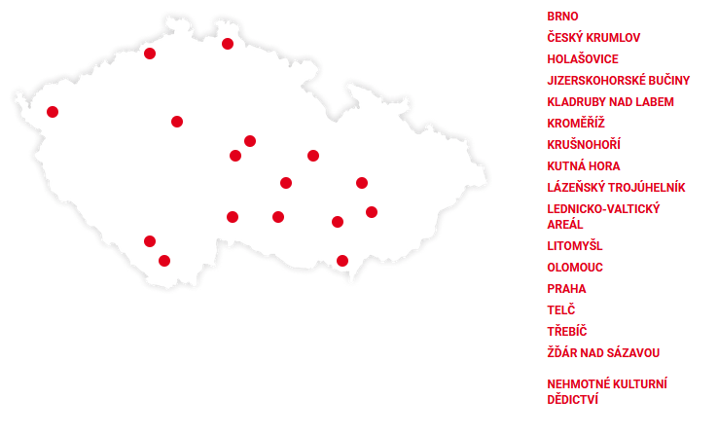
Šestnáct „českých divů světa“
zdroj: https://www.unesco-czech.cz/
https://www.unesco-czech.cz/unesco-pamatky/

Slide 11
Nehmotné kulturní dědictví
8 památek
Slovácký Verbuňk (na Seznam UNESCO zapsáno v roce 2005)
Masopust (na Seznam UNESCO zapsáno v roce 2010)
Sokolnictví (na Seznam UNESCO zapsáno v roce 2010)
Jízda králů (na Seznam UNESCO zapsáno v roce 2011)
Loutkářství (na Seznam UNESCO zapsáno v roce 2016)
Modrotisk (na Seznam UNESCO zapsáno v roce 2018)
Foukané vánoční ozdoby (na Seznam UNESCO zapsáno v roce 2020)
Vorařství (na Seznam UNESCO zapsáno v roce 2022)
zdroj: https://www.unesco-czech.cz/unesco-pamatky-nehmotne/

Slide 12
Kultura - civilizace
Kulturní dědictví – ta část kultury, která byla předána jako osvědčená dalším pokolením.
Civilizace – racionalizace a intelektualizace lidského života zejména v oblasti technologií.
Civilizovaný znamená být formovaný společností.
Kulturní univerzálie – uctívání tělesné krásy, kalendář, systém výživy, stravovací zvyklosti, pohřby, mýty, rodiny, vlastnická práva, náboženství,sexuální regulativa, obchod, návštěvy.

Slide 13
Kulturní komponenty
Tradice – výrazem toho, co přetrvává, nemění se, co je spojeno s minulostí, funguje jako výraz toho, na čem lidé lpí. Báze tradiční společnosti zemědělské civilizace.
Inovace – proces uvádění nových kulturních idejí či objektů, vytváření nové formy existence (kopí, auto, PC, internet,demokracie) Báze moderní a postmoderní společnosti vědění a informačních technologií.
Kulturní element – předmět či ideje symbolizující klíčovou úlohu v určitých oblastech života (šíp, motyka, parní stroj, mobil).
Kulturní komplex – širší systém předmětů či idejí seskupených kolem kulturního elementu.
Kulturní integrace – proces přibližování různých kultur.
Kulturní variace - důraz na svébytnost každé kultury.

Slide 14
Subkultura vs. kontrakultura
Subkultura – sdílení odlišných hodnot, morálních vzorů, zvyků, životních stylů (mládež, senioři, bezdomovci).
Kontrakultura – programové odmítání dominantních kulturních hodnot, orientace na alternativní životní styl (oblékání, stravování, volný čas).
Kulturní relativismus – důraz na potřebu vcítění se do hodnot odlišné kultury.
Etnocentrismus – vlastní kultura chápána jako nadřazená ostatním.

Slide 15
Kultura
Životní styl – životní způsob
Životní způsob – ustálenost životních praktik v různých sférách lidské existence (agrární, průmyslový…).
Životní styl – specifický typ chování jedince nebo skupiny s trvalým zvláštním a odlišitelným jednáním, způsoby, zvyky a sklony (mládež, sportovci, vegetariáni, vitariáni…).

Slide 16
Společenská pozice vs. role
Společenská pozice (sociální status, sociální postavení) - postavení jedince ve společenské struktuře, sociální identita jedince v dané skupině nebo společnosti
Sociální pozice (status)
  vrozený
  získaný
    askriptivní (připsaný)
    dosažený
Společenská role – je spojována s určitými vzory chování, které vyplývají z individuální příslušnosti ke konkrétním skupinám – chování, které se od nás v dané situaci očekává. Jedinci jednají jako herci na divadle v různých rolích.

Slide 17
Socializace – výchova - vzdělání
Socializace – osvojování si hodnot, postojů, norem, zvyků a jednání přiměřené dané kultuře. Přizpůsobení společnosti a standardizace hodnotové orientace (resocializace, zpětná socializace).
Akulturace – přijímání a prolínání různých kulturních a sociálních procesů.
Výchova – záměrné ovlivňování socializačních procesů v souladu se společensky přijímanými normami a hodnotami a učení se společenským rolím.
Vzdělávání – proces vštěpování znalostí a dovedností nezbytných pro hraní profesních, občanských a rodinných rolí.

Slide 18

Co je kulturní, co je nekulturní?
Kdy, kde, proč?
Různá východiska
Různá historická zkušenost
„Konspirační teorie“
– rizika a nebezpečí
Diskuse
Geopolitické teorie

Slide 19
Základní použitá a doporučená literatura
Sekot, A. (2006). Sociologie v kostce. Brno, Czech Republic: Paido.
http://www.fsps.muni.cz/impact/zaklady-sociologie/

